Slide 1
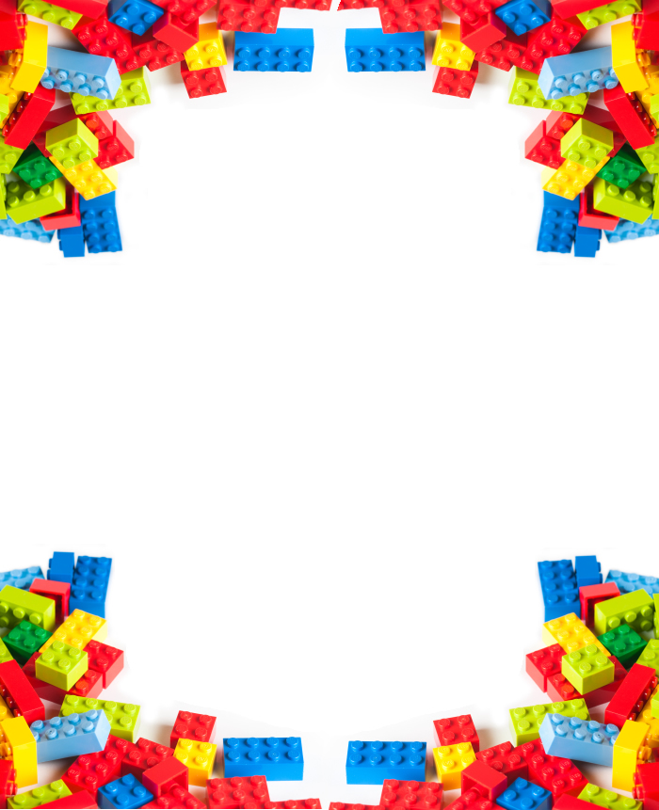
Мастер-класс: «Использование Лего-конструирования во внеурочной деятельности»

Slide 2
Лего «Технология и физика»

Slide 3
Лего «Технология и физика»

Slide 4
«Определение средней скорости равномерного движения»
Формула расчета скорости:
S
t
ʋ =

Slide 5
«Определение средней скорости равномерного движения»

Slide 6
СОБЛЮДАЙТЕ ПРАВИЛА!

Slide 7
«Определение средней скорости равномерного движения»

Slide 8
СПАСИБО ЗА ВНИМАНИЕ!

